Slide 1
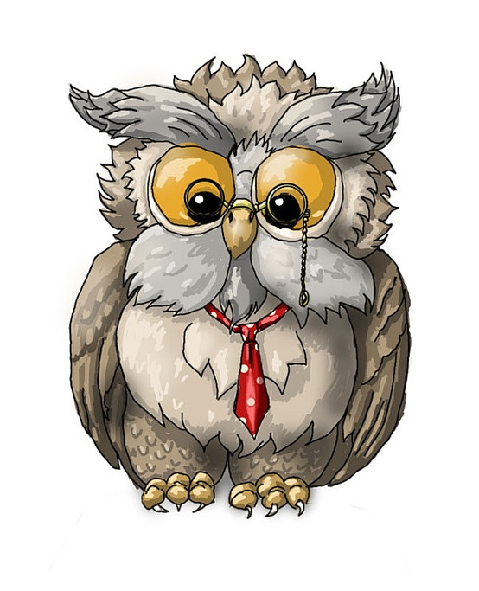
Что? Где? Когда?

Slide 2
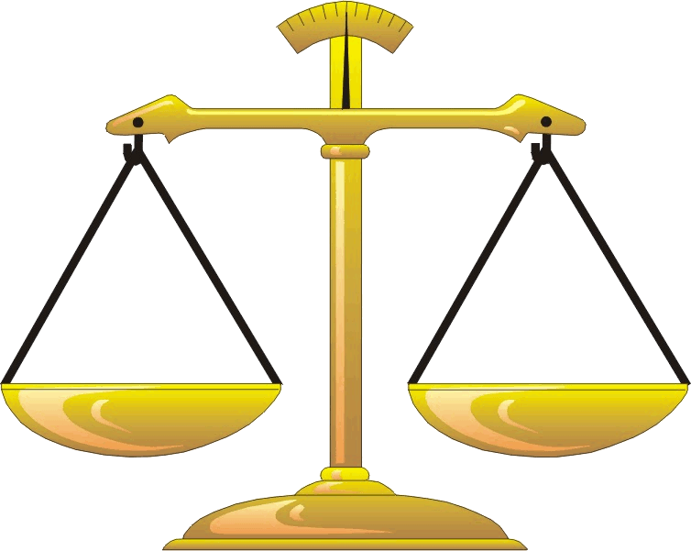
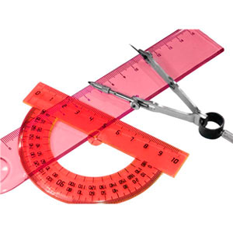
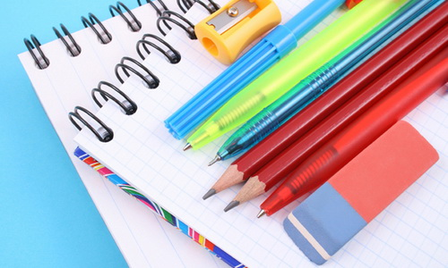
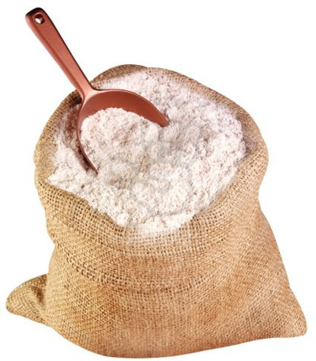
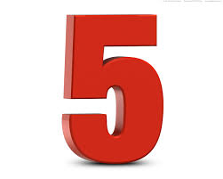
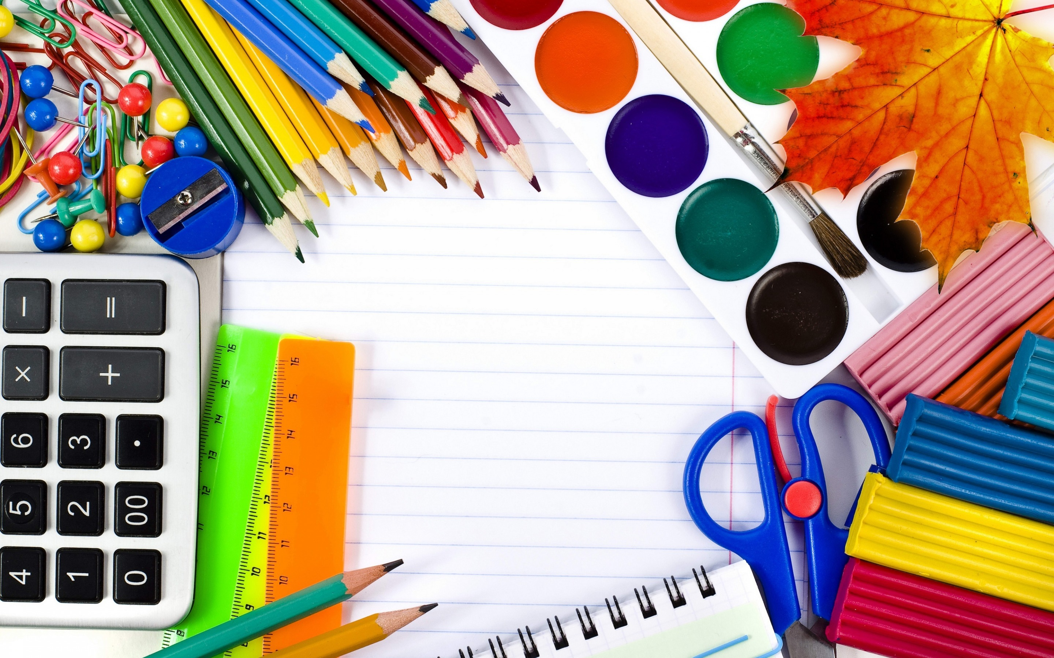
ВОПРОС №1
ЧАШИ ВЕСОВ
Как, имея только чашечные весы без гирь, отмерить 9 кг крупы из мешка с 24 кг этой крупы?

Slide 3
Ответ на вопрос № 1
1. Сначала разделить крупу на весах на две равные части по 12 кг
2. Затем, полученные 12 кг
еще пополам (по 6 кг)
3. 6 кг пополам (по 3 кг)
4. 3 кг с одной чаши добавить к отдельно лежащим 6 кг, получится 9 кг крупы

Slide 4
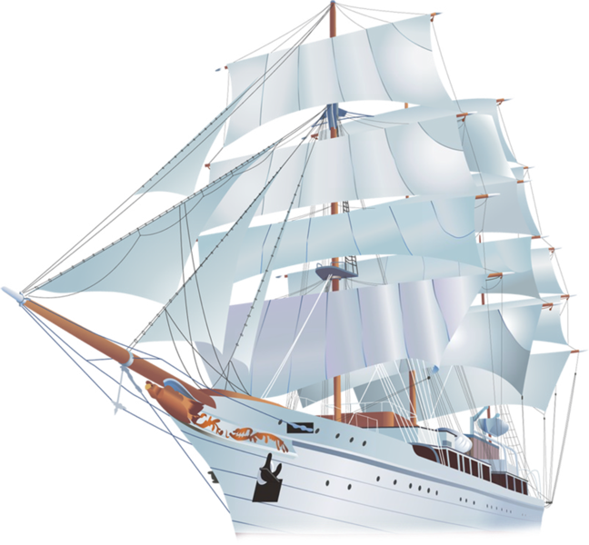
ВОПРОС № 2
Представьте себе корабль со спущенной на воду веревочной лестницей. У лестницы 15 ступеней, расстояние между ними по 30 см. Самая нижняя ступенька касается поверхности воды.
Неожиданно начался прилив, вода начала подниматься на 20 см каждый час. Через какое время покроется водой пятая снизу ступенька лестницы?

Slide 5
ОТВЕТ НА ВОПРОС № 2
Лестница поднимается вместе с кораблем и уровнем воды, поэтому пятая снизу ступенька никогда не покроется водой!

Slide 6
ВОПРОС № 3
Мяжа Дяма
Мяжа Дяма клёнгё брящэд,
Юлёмыря ф лэщгю нащыг.
Дыжэ, Дямэщгя, мэ брящъ,
Мэ юдёмэд ф лэщгэ нащ.
Назовите автора стихотворения
и «переведите» его на русский язык.

Slide 7
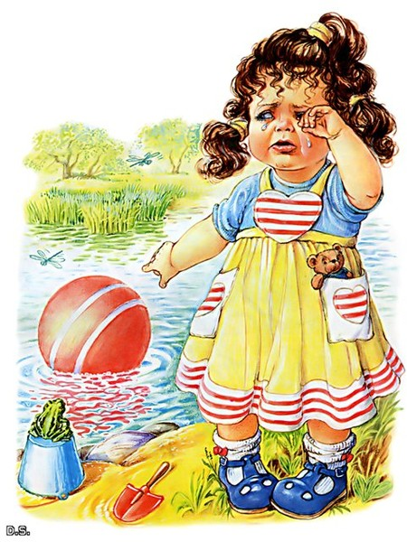
ОТВЕТ НА ВОПРОС № 3
АГНИЯ БАРТО
НАША ТАНЯ ГРОМКО ПЛАЧЕТ
УРОНИЛА В РЕЧКУ МЯЧИК
ТИШЕ ТАНЕЧКА НЕ ПЛАЧ
НЕ УТОНЕТ В РЕЧКЕ МЯЧА

Slide 8
ВОПРОС № 4
ЗАДАЧА СО СПИЧКАМИ
Переложите четыре спички
так, чтобы получить
11 квадратов

Slide 9
ОТВЕТ НА ВОПРОС № 4

Slide 10
ВОПРОС № 5
Стакан наполовину пуст или полон?
В ряд стоят 6 стаканов.
Дотронувшись только до одного стакана, добейтесь, чтобы пустые и полные стаканы чередовались.

Slide 11
ОТВЕТ НА ВОПРОС № 5
Перелить воду из второго стакана в пятый
1 2 3 4 5 6

Slide 12
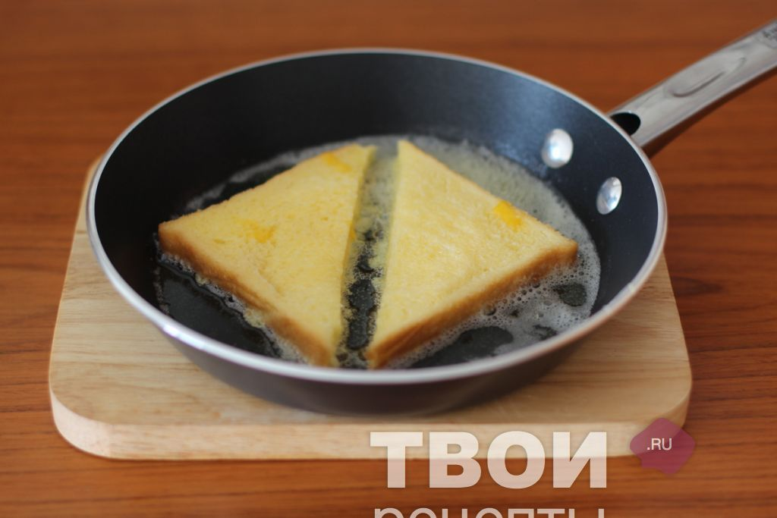
ВОПРОС № 6
Бабушкины гренки
Бабушка готовит внуку на ужин гренки. Для их приготовления она использует маленькую сковороду, способную уместить только два хлебных ломтика. На обжаривание каждой из сторон ломтика хлеба затрачивается одна минута времени. Чтобы приготовить три гренки, бабушке достаточно всего лишь трех минут вместо очевидных четырех. Как ей удается это сделать?

Slide 13
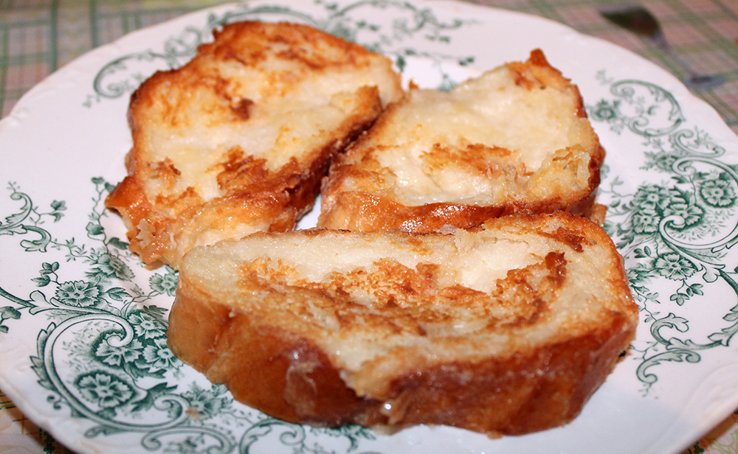
ОТВЕТ НА ВОПРОС № 6
Обжаривается одна сторона первого и второго ломтика (1-я минута).
Первый ломтик переворачивается на другую сторону, второй временно убирается, а на его место кладется третий (2-я минута).
Убирается готовый первый ломтик, возвращается на сковороду второй и дожаривается вместе с перевернутым третьим (3-я минута).

Slide 14
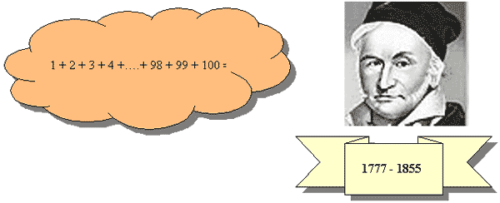
ВОПРОС № 7
Сумма чисел
В XIX веке один учитель задал своим ученикам вычислить сумму всех целых чисел от единицы до ста. Компьютеров и калькуляторов тогда еще не было, и ученики принялись добросовестно складывать числа. И только один ученик нашел правильный ответ всего за несколько секунд. Им оказался Карл Фридрих Гаусс - будущий великий математик. Как он это сделал?

Slide 15
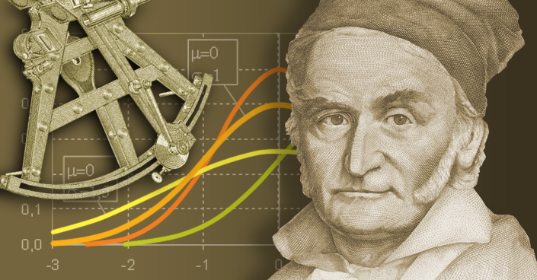
ОТВЕТ НА ВОПРОС № 7
Он выделил 49 пар чисел: 99 и 1, 98 и 2, 97 и 3 ... 51 и 49. В сумме каждая пара чисел равнялась ста, и оставалось два непарных числа 50 и 100. Следовательно, 49х100+50+100=5050.

Slide 16
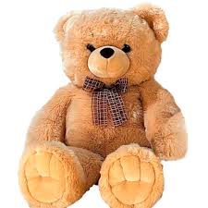
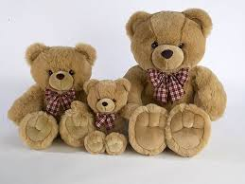
ВОПРОС № 8
Притягательные игрушки
В детской больнице юные пациенты очень любили играть с очаровательными плюшевыми мишками, которые были там. К сожалению, детям они так сильно нравились, что мишки стали исчезать: малолетние пациенты уносили их домой. Как руководство больницы решило эту проблему?

Slide 17
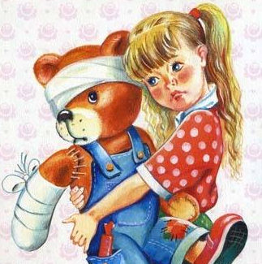
ОТВЕТ НА ВОПРОС № 8
Всем мишкам сделали повязки и говорили маленьким детям, что мишкам нужно оставаться в больнице, чтобы вылечиться. Дети с грустью, но с сочувствием соглашались.

Slide 18
ВОПРОС № 9
Кто изображен на портрете?
Один джентльмен, показывая своему другу портрет, нарисованный по его заказу одним художником, сказал: "У меня нет ни
сестер, ни братьев, но отец этого
человека был сыном моего отца".
Кто был изображен на портрете?

Slide 19
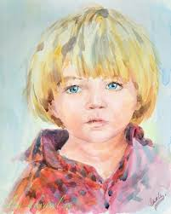
ОТВЕТ НА ВОПРОС № 9
На портрете изображен сын этого джентльмена.

Slide 20
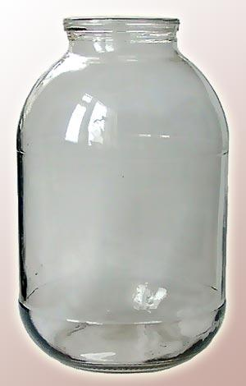
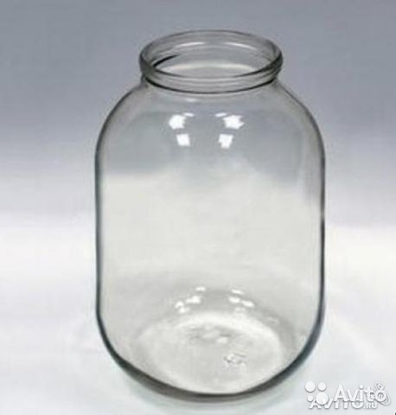
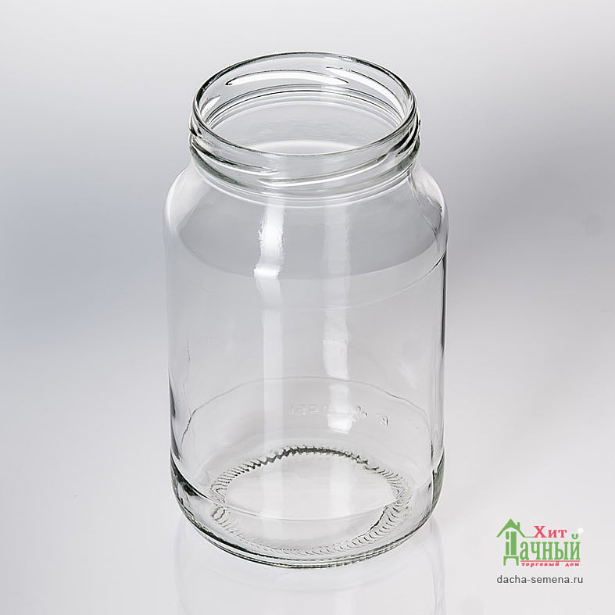
ВОПРОС № 9
Переливания
Имеются в наличии три банки: одна пятилитровая – полностью заполненная яблочным соком, и две пустые – на два и три литра. Используя эти три банки, методом переливания оставьте в пятилитровой банке четыре литра сока.
5
3
2

Slide 21
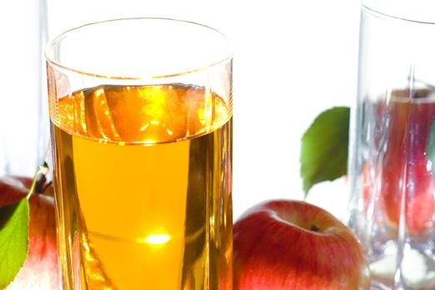
ОТВЕТ НА ВОПРОС № 9
1. Оставляем в пятилитровой банке 2 литра сока, перелив 3 литра в трехлитровую банку. 2. С трехлитровой банки переливаем 2 литра сока в двухлитровую банку.
3. Переливаем все содержимое двухлитровой банки в пятилитровую банку с оставшимися двумя литрами сока.
Notes:
Приготовить 3 банки 5 литровую, трехлитровую и 2 х литровую

Slide 22
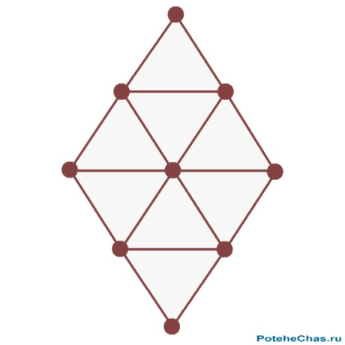
ВОПРОС № 10
На рисунке изображена своеобразная кристаллическая решетка, атомы которой соединены между собой связями и образуют восемь равносторонних одинаковых треугольников. Уберите четыре связи так, чтобы атомы образовали четыре таких же равносторонних треугольника.

Slide 23
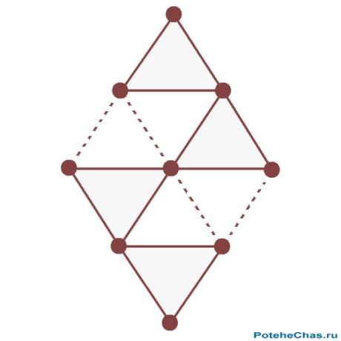
ОТВЕТ НА ВОПРОС № 10

Slide 24
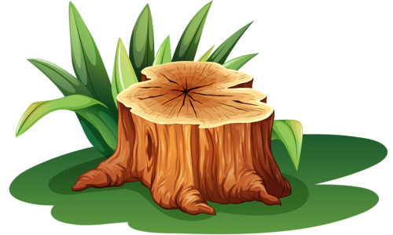
ВОПРОС № 11
РЕБУС
3=Е
100

Slide 25
ОТВЕТ НА ВОПРОС № 11
СТЕПЕНЬ
3
4
5
21
8
6
21
78
4
5
34
3
2
5

Slide 26
ВОПРОС № 12
Правильные ли примеры?
Ученик изобразил при помощи спичек такие непонятные примеры:
Но, как ни странно, учитель похвалил ученика
и сказал, что все примеры правильные.
Как такое могло произойти?

Slide 27
ОТВЕТ НА ВОПРОС № 12
Учитель смотрел на примеры с другой стороны стола

